Slide 1
三类典型的两体问题
(1)束缚态问题 两体间始终保持有限距离. 如:电子绕核, 行星绕太阳运动.
(2) 碰撞或散射问题 两个粒子从相距无穷远处逐渐接近, 经过相互作用后各自改变了运动状态又相互分离至无穷远. 如: 加速粒子打靶或粒子对撞.
(3)俘获和衰变问题 粒子物理作用过程前后, 粒子数从2变为1或由1变为2.

Slide 2
§3.5 弹性碰撞
1. 弹性碰撞的两类问题
(1) 弹性碰撞
如果两个粒子在碰撞前后内部状态不发生改变, 则这种碰撞称为弹性碰撞或弹性散射．
由于碰撞过程相互作用的时间很短, 外场影响很小, 因此可以认为体系动量和角动量守恒. 对于弹性碰撞, 机械能也守恒. 由于粒子间相互作用主要发生在碰撞瞬间, 在碰撞前后, 认为两个粒子相距无穷远, 相互作用可以忽略, 因此碰撞过程中动能守恒.

Slide 3
(2) 有关的两类问题.
① 碰撞的运动学问题
忽略两个粒子相互作用的细节, 根据守恒定律的要求来找出碰撞前后粒子运动所必须满足的条件.
② 碰撞的动力学问题
如果相互作用已知, 则由碰撞前粒子状态可唯一确定碰撞后的粒子状态; 反之, 由碰撞前后的粒子状态, 倒过来推算两个粒子间的相互作用V(r)的函数形式. 也有人称为散射问题.

Slide 4
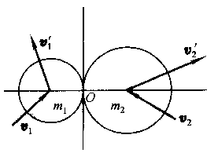
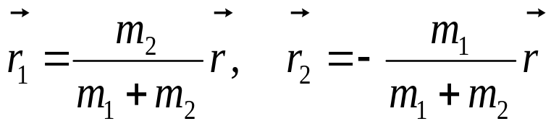
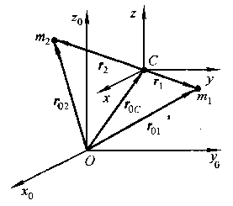
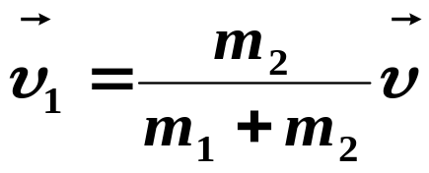
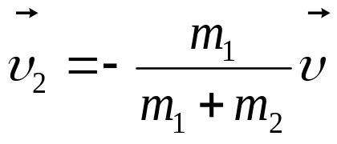
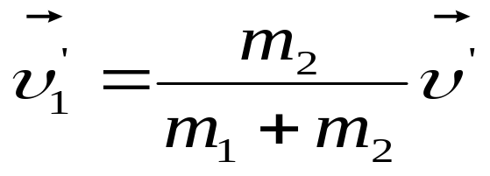
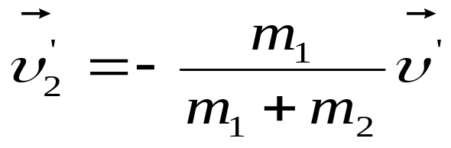
2. 弹性碰撞前后两粒子的速度关系
(1) 质心坐标系中的表达式
用v₁、v₂和v₁′、v₂′表示质心系中两个粒子碰撞前后的速度.
由(1.12)式
碰撞前
(5.1)
碰撞后
图3.2
(5.2)

Slide 5
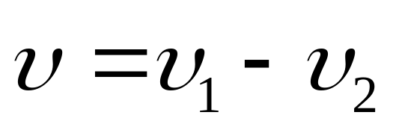
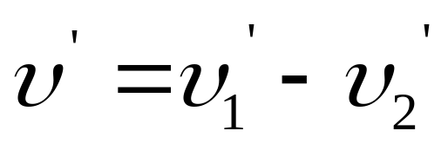
(5.2)
式中两个粒子碰撞前相对速度:
(5.3)
与碰撞后相对速度：
(5.4)
单粒子在中心势场中作平面运动, 可以在平面上讨论质心系中两个粒子的相对运动.

Slide 6
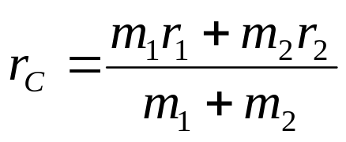
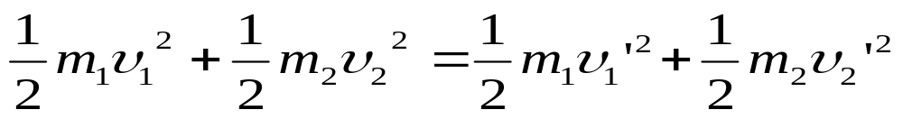
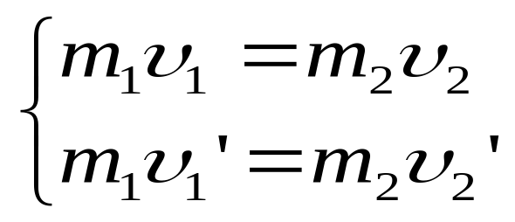
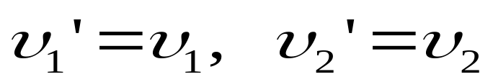
质心系中动量守恒和能量守恒表达式为
动量守恒
(5.5)
能量守恒
(5.6)
由(5.5)可知两个粒子动量在碰撞前后都是大小相等, 方向相反的.
(5.7)
将(5.7)代入(5.6)得
(5.8)

Slide 7
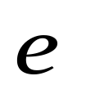
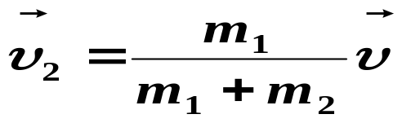

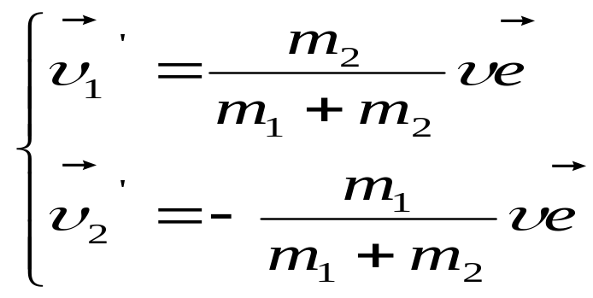
(5.8)
质心系中两个粒子的弹性碰撞只改变粒子的运动方向, 不改变其速度大小.
若用 表示质心系中第一个粒子碰撞后的速度方向,则由(5.1)、(5.2)和(5.8)得:
(5.1)
(5.2)
(5.9)

Slide 8
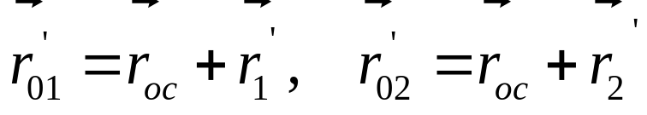
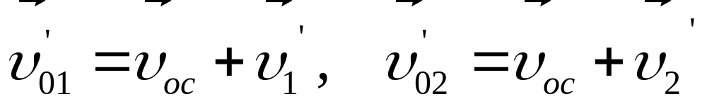
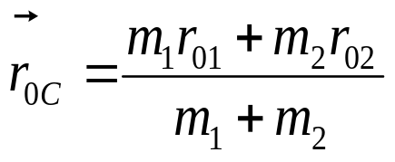
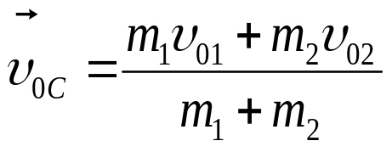
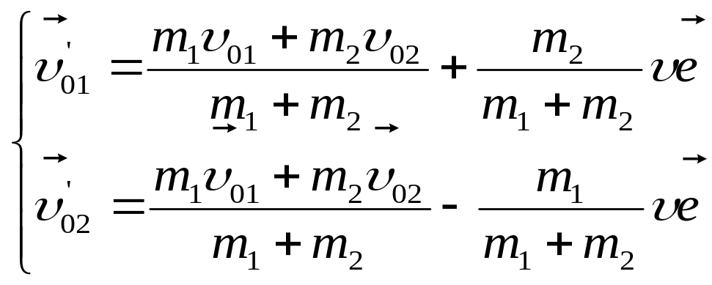
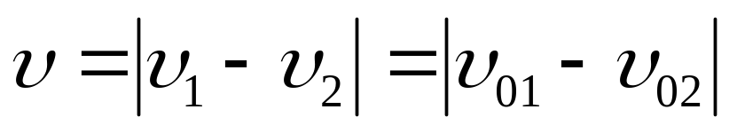
(2) 实验室坐标系中的表示式
因为
所以
图3.2
(5.10)
其中相对速度
在两种坐标系中是一样的. 弹性碰撞前后速度关系式中 的方向由两个粒子相互作用的性质确定.

Slide 9
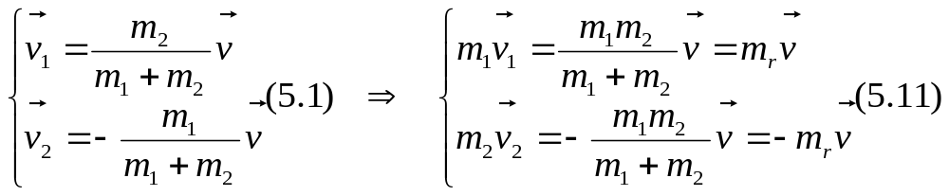
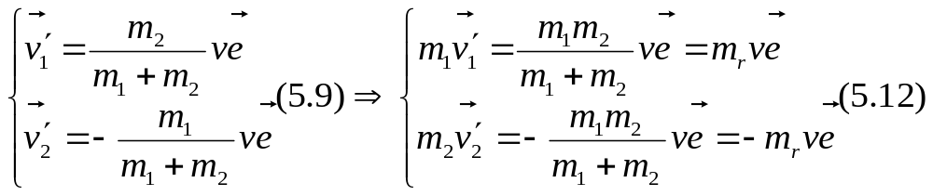
3. 动量空间中碰撞的几何学表示
把速度关系变换为动量关系
分别用m₁和m₂乘(5.1)、(5.9)和(5.10)的第一式和第二式, 得到相应的动量关系表示式, 便于进一步讨论.
质
心
系
中

Slide 10
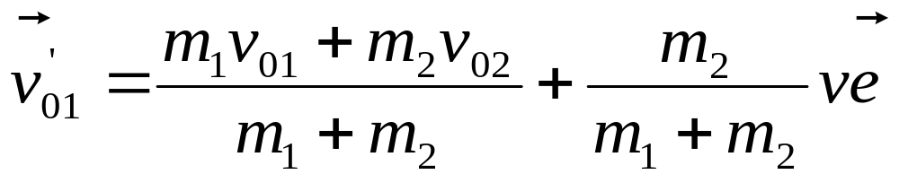
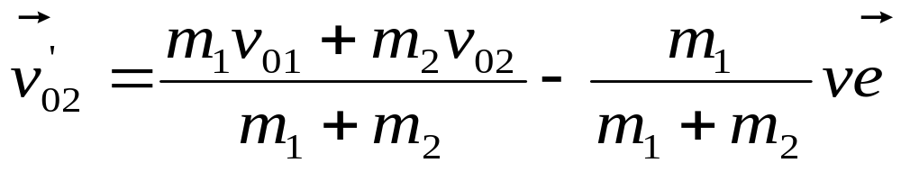
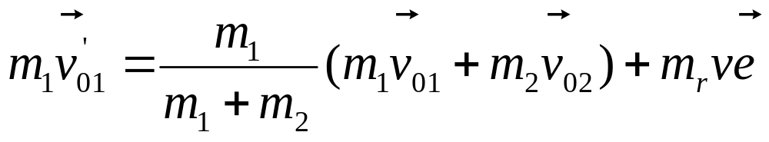
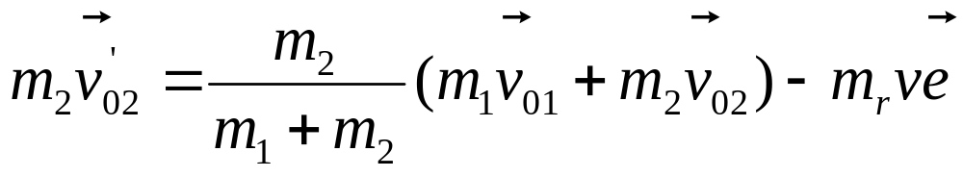
实
验
室
坐
标
系
中
(5.10)
(5.13)

Slide 11
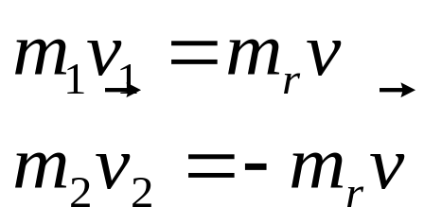
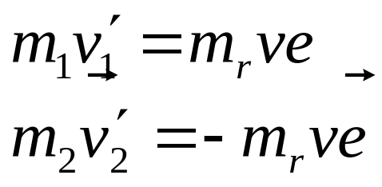
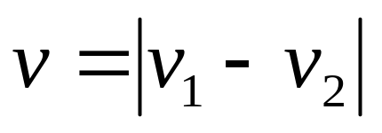
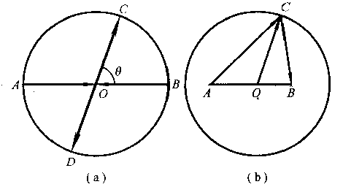

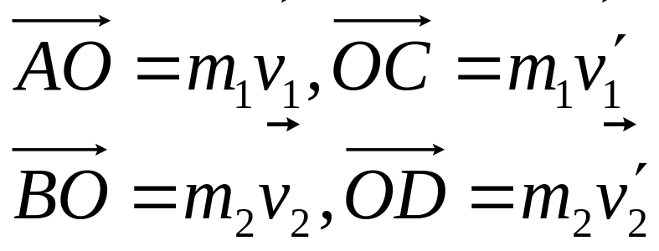



质心系中碰撞前、后的动量关系的几何图表示
可以用以O为圆心,以R=m_{r}v为半径的圆表示(如图).
粒子1以m₁v₁沿AO入射, 粒子2以m₂v₂沿BO入射. OC方向即为e方向, 碰撞后粒子1以m₁v₁′沿OC散射, 粒子2以m₂v₂′沿OD散射.

Slide 12
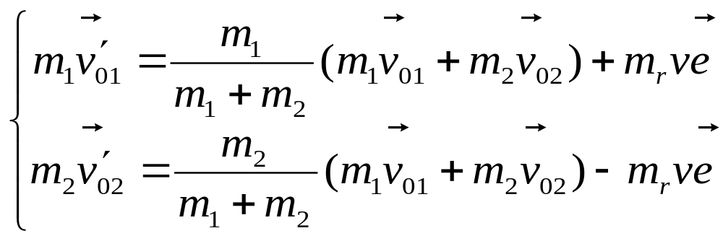
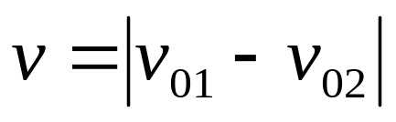
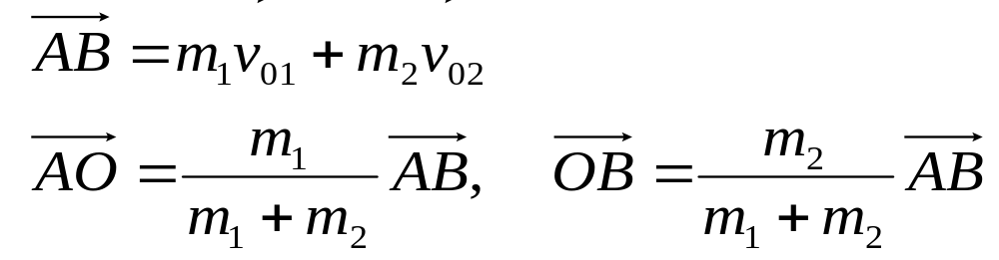
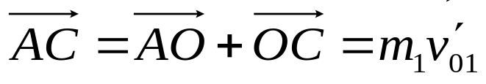
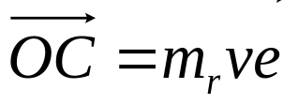
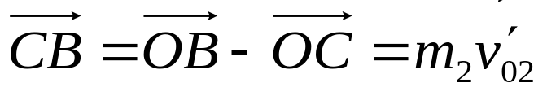
B. 实验室坐标系中碰撞后的动量关系的几何图表示
也可以用以O为圆心,以R=m_{r}v为半径的圆表示(如图).

Slide 13




粒子1以m₁v₀₁沿AB入射, 粒子2以m₂v₀₂沿AB入射. 碰撞后粒子1以m₁v₀₁′沿AC方向散射, 粒子2以m₂v₀₂′沿CB方向散射.

Slide 14
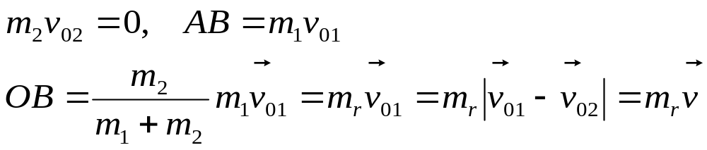
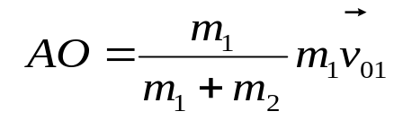
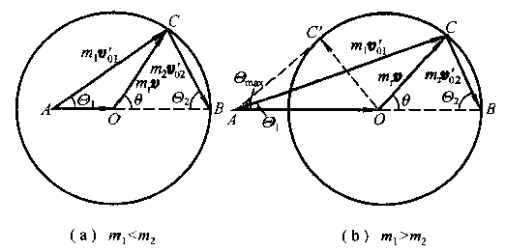
4. 当粒子2为靶核静止时的碰撞分析(实验室坐标系)
(1) 动量空间中的碰撞几何关系分析
因为v₀₂=0, 所以AB=m₁v₀₁

Slide 15
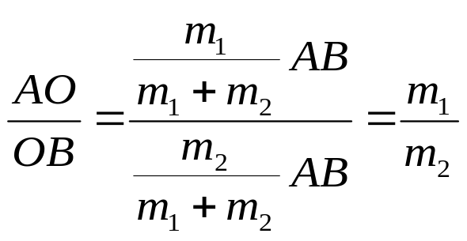
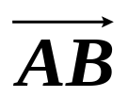
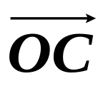
m₁<m₂时, AO<OB, A点在圆内;
m₁>m₂时, AO>OB, A点在圆外.
图中角Θ₁和Θ₂是在碰撞后粒子相对于撞击方向(m₁v₀₁方向)的偏转角, 而 和 的夹角就是质心系中第一个粒子的偏转角θ.

Slide 16
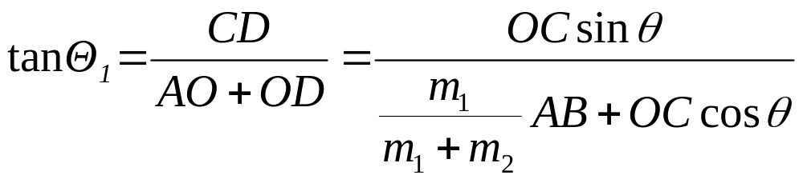
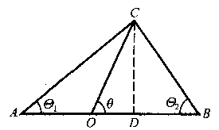
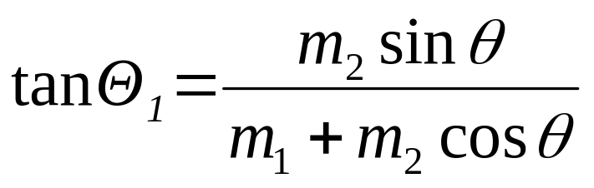
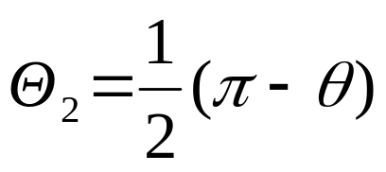
(2) 推导实验室坐标系中Θ₁和Θ₂与质心系中θ的关系式.
已知 OC=m_{r}v, AB=m₁v₀₁,
图3.11
即得
(AB=m₁v₀₁=m₁v)
(5.14)
因为 OB=OC=m_{r}v, 得到：
(5.15)

Slide 17
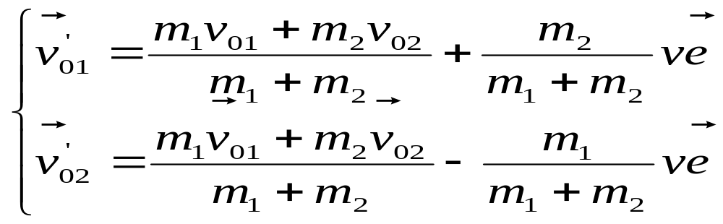





实验室坐标系中碰撞后的速度关系可以用θ表示,
图3.11
Θ₁+Θ₂
(5.16)
Θ₁和Θ₂是在碰撞后粒子相对于撞击方向(m₁v₀₁方向)的偏转角, Θ₁+Θ₂是碰撞后两个粒子飞出方向间的夹角.
当m₁<m₂时, A点在圆内，Θ₁+Θ₂>π/2;
当m₁>m₂时, Θ₁+Θ₂<π/2; 当m₁=m₂时, Θ₁+Θ₂=π/2.

Slide 18
(3) 正面碰撞情况分析
正面碰撞后两个粒子在同一条直线上运动, θ=0,π, C点和AB在一直线上.
①当m₁<m₂时, AC和CB方向相反, 碰撞后两个粒子动量方向相反;
②当m₁>m₂时, AC和CB方向相同, 碰撞后两个粒子动量方向相同.
C
C

Slide 19



(5.16)
由(5.16)得
(5.17)
原先静止的粒子2由于碰撞而可能得到的最大能量
(5.18)

Slide 20

(4) 一般碰撞情况分析
①当m₁<m₂时, 碰撞后粒子速度可以取任何方向, 即图3.10(a)中的C点可处在圆周上的任意位置, Θ₁可取0-π间的任意值.
图3.10
②当m₁>m₂时, Θ₁不能超过某个最大值Θ_{1max}, 即AC变成和圆相切的AC′,如图3.10(b)所示．
(5.19)
图3.10

Slide 21


③ 当m₁=m₂时,质量相同的两个粒子(粒子2原来静止)的碰撞. 这时不仅B点, 而且A点也位于圆周上, 如图3.12所示. 将m₁=m₂代入
(5.14)
(5.15)
图3.12
(5.16)

Slide 22


得
(5.20)
(5.21)
由于AC⊥CB, 因此碰撞后两粒子飞出的方向互成直角．
图3.12

